Slide 1
离散数学II ―图论第五讲
陈莉
清华大学软件学院
计算机辅助设计、图形与可视化研究所
2021年5月5日

Slide 2
分支与界法
基本思想
对有约束条件的最优化问题的所有可行解
（数目有限）空间进行搜索。
分支：把全部可行的解空间不断分割为越来越小的子集；
定界：为每个子集内的解的值计算一个下界或上界；
剪枝：在每次分支后，对凡是界限超出已知可行解值
那些子集不再做进一步分支。
一直进行到找出可行解为止，该可行解的值不大于任何子集的界限。因此这种算法一般可以求得最优解。
已成功应用于整数规划问题、生产进度表、旅行商问题、选址、背包问题以及可行解的数目为有限的许多其它问题。

Slide 3


















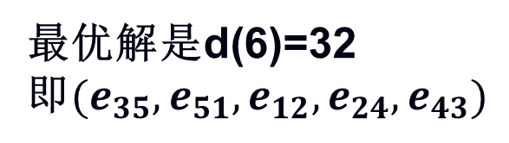
旅行商问题的分支与界法
d(1)=30
d(2)=30
d(3)=31
d(4)=33
d(1)
30
d(5)=31
d(6)=32
d(8)
36
d(5)
31
d(2)
30
d(7)=32
d(8)=36
d(7)
32
d(6)
32
d(3)
31
d(4)
33

Slide 4
“便宜”算法
“便宜”算法（距离满足三角不等式）过程
T是一个不断扩充的初级回路
最初T是一个自环
算法找一个与T最近的结点j，将j插入T中
假设与T中的t最近，具体插入t的前面或后面，
依据j插入后回路T长度增量的大小而定
如果w(j,t)+w(j,t1)-w(t,t1)<=w(j,t)+w(j,t2)-w(t,t2)，
则j插到t与t1之间; 否则j在t与t2之间

Slide 5
“便宜”算法
a. 置S={2,3,..,n},w(1,1)=0,k=1,序列T=(1,1)，
w(i,k)=w(i,1),i∈S。
b. 在S中，令 （注：这里的T为序列转化的集合）
对回路T中的边(t,t₁),(t,t₂),
如果w(j,t)+w(j,t₁)-w(t,t₁)<=w(j,t)+w(j,t₂)-w(t,t₂)，
则j插到t与t₁之间; 否则j在t与t₂之间
S=S-{j}
若S=Φ，结束，否则转c
c. 对全部i∈S,置
w(i,k)=min(w(i,k),w(i,j))
转 b。
便宜算法的计算复杂度为O(n²)

Slide 6
最短路径
引理2.6.2 正权图中若P(i)是v₁到v_{i}的最短路，
且v_{j}∈P(i), 则P(j)也是v₁到v_{j}最短路。
v_{j’}
v₁
v_{i}
v_{j}
V_{j’’}
V_{j’’’}

Slide 7
Dijkstra算法(边权为正)
算法复杂度O(n²)
堆优化O(mlogn)或O(nklogn)
算法步骤
a 初始化：集合P中只有顶点v₁，π(v₁) 为0, 集合T=V-P中
顶点v_{i}的距离值为边(v₁, v_{i}) (i=2,…,n)的权w_{1i},如果v₁和v_{i}间无
边直接相连，则π(i) 为∞；
b. 贪心选择：在集合T中选择距离值π最小的顶点j加入集合
P, P=P+{j}，T=T-{j}；
c.修正：对集合T中 j的后继节点i的距离值进行修正：
如果加入顶点j后，使v₁到v_{i}的距离值比原来的距离值
更小，则修改v_{i}的距离值, π(i) =min(π(i) , π(j)+w_{ji})) ；
重复b 和 c，直到T为空为止。

Slide 8
最短路径
当边权为1时v₁到各点的最短路
广度优先搜索法
计算复杂度 O(m), m为边的数目

Slide 9
最短路径
当边权为任意实数时v₁到各点的最短路
Ford算法
① 赋初值 π (1)=0,π (i )=∞,i = 2, 3, … , n .
② 更新 π (i ),i = 2, 3, … , n .
π (i )= min{π (i ),min{π ( j ) + w_{ji} | j∈i的直接前驱集 }}.
③ 若所有的π (i )都无变化,停止;否则转向②.
②中每迭代一次，路径长度范围加1
算法复杂性：
在算法的每一步,π (i )都是从v₁到v_{i}的最短路长度的上界.
步骤2需要m次加法和比较
Ford算法（关联矩阵）的计算复杂度为O(mn)
加入队列优化SPFA最差复杂度为O(mn)/O(kn^2)

Slide 10
任意两点之间的最短路
Floyd算法 1962提出
设A = (a_{ij} )_{n×n}为赋权图G = (V, E, F)的权矩阵, d_{ij}
表示从v_{i}到v_{j}点的距离.
① 赋初值. 对所有i, j, d_{ij} = a_{ij},. k = 1. 转向②.
② 更新d_{ij} . 对所有i, j, 若d_{ik} + d_{k j}＜d_{ij} , 则
令d_{ij} = d_{ik} + d_{kj} , 转向③;
③ 终止判断. 若k = n终止; 否则令k = k + 1, 转向②.
.

Slide 11
离散数学II ―图论第六讲
陈莉
清华大学软件学院
计算机辅助设计、图形与可视化研究所
2021年5月5日

Slide 12
关键路径
图论模型
PT图(Potentialtask graph)：（与单元最短路比，此图无环）
－ 结点表示工序
－ 有向边(i , j )表示工序 i 完成之后工序 j才能启动
－ 边权w_{i} 表示工序 i 所需的时间
PERT图(Programme evaluation and review technique)
－ 结点为工序之间的关系
v_{k} 是e_{i}的终点、e_{j} 的始点表示工序e_{i}完成后e_{j}才能开始
－ 有向边表示工序
－ 边权w_{i} 表示该工序所需时间

Slide 13
拓扑排序
算法：
(1)从有向图中选择一个没有前驱(即入度为0)的顶点并且输出它。
(2)从图中删去该顶点,并且删去从该顶点发出的全部有向边。
(3)重复上述两步,直到剩余的图中不再存在没有前驱的顶点为止。
如果还有顶点却没有入度为0的顶点，说明有向图有环存在。

Slide 14
关键路径
关键路径算法
① 根据定理2.7.1对结点重新编号为v₁’, v₂’, …, v_{n}’.
② 赋初值 π(v₁’)= 0.
③ 依次更新 π(v_{j}’ ),j = 2, 3, … , n .
④ 结束.
算法复杂性分析：
步骤1：m次减法和判断； 步骤2：m次加法和比较
总的计算复杂度：O(m)

Slide 15
关键路径
最大允许延误时间算法
① 根据定理2.7.1对结点重新编号为v₁’, v₂’, …, v_{n}’.
② 赋初值 τ(v_{n}’)=π(v_{n}’).
③ 依次更新 τ(v_{j}’), j = n-1, … , 1 .
④ 结束.
可以看出算法与计算最早启动时间类似
最早启动求“最大值”，最晚启动求“最小值”
这样G中每个结点都具有两个值：最早启动时间和最晚启
动时间，两者相减即为该结点对应工序的允许延误时间。

Slide 16
PT图与PERT图的比较
各具特色
PERT的结点和边数更少些，省内存
PT图的结点数等于工序数，更加固定, 易于编程
PT图更加灵活，能适应一些额外的约束
ω (i )/2
ω (i ) + t
b_{j}
v_{i}
v_{j}
v_{i}
v_{j}
v₀
v_{j}
⑴
⑵
⑶
⑴ 表示工序v_{i}完成一半之后v_{j}就可以开始.
⑵ 表示工序v_{i}完成后经过t 时刻v_{j}才开始.
⑶ 表示在时间b_{j} 之后工序v_{j}才能开始,其中v₀表示虚拟结点.

Slide 17
中国邮路(The Chinese postman problem)
问题提出 我国管梅谷教授在1960年首先提出
邮递员从邮局出发，走遍辖区内所有的街道至少
一次(可以重复)，最后回到邮局。要走怎样的路 线全程才最短？
图论模型
在一个正权连通图G中，从某点出发经过每条边
至少一次最后返回出发点的最短回路称为最佳邮路
（中国邮路）
这是一个既与Euler图有关又与最短路有关的问题。

Slide 18
无向图中国邮路
欧拉回路？
当G所有结点度都是偶数时，即G有欧拉回路，该回路就是最佳邮路
当G只有1个结点的度为奇时？
不存在
当G只有2个结点的度为奇时？
则存在一条欧拉道路，该道路加上从起点到终点的
最短路径组成的回路就是最佳邮路
当奇数度结点的个数大于2时？
？

Slide 19
无向图中国邮路
定理2.8.1 L是无向连通图G最佳邮路的充要条件是:
(1) G的每条边最多重复一次.
(2) 在G的任意一个回路上, 重复边的长度之和不
超过该回路长度的一半
证明：必要性（1.最佳邮路G中每条边最多重复一次）
• 若一条最佳邮路重复经过图的某些边，将G中k次重复的边画
k次，得到G’。
• 设最佳邮路L’使G中边e_{ij}重复n(n>1)次，这时G’中有欧拉回
路L’，若使e_{ij}重复n-2次，得到G’’，G’’各点度仍是偶数
• G’’的欧拉回路L’’也是G的一条中国邮路，且L’’长度小于
L’，与L’是最佳邮路矛盾。因此边e_{ij}最多重复一次。

Slide 20








无向图中国邮路
证明(续)：
必要性（2. 任一回路重复边长不超过回路长度一半）
• 假设G中某个回路C的重复边的长度大于C总长度的一半
• 令C中重复的边不重复，不重复的边重复，得到G’’
• G’’仍是欧拉图，因为回路上每个顶点的度数改变0或2，
不会改变欧拉图的性质。且L’’长度小于L’，与L’是最佳
邮路矛盾
• 因此，在任意一个回路上，重复边的长度之和不会超过
回路的一半
$$v_{1}$$
$$v_{1}$$
$$v_{2}$$
$$v_{2}$$
$$v_{4}$$
$$v_{4}$$
$$v_{3}$$
$$v_{3}$$

Slide 21


















无向图中国邮路
证明(续)：
充分性（无向图满足这两个条件后成为的欧拉图必为最佳邮路）
只需证明凡满足定理中条件(1)和(2)的重复边集，其总长度均
相等即可。
• 设L₁=E(G)+Q+Q₁, L₂=E(G)+Q+Q₂，
其中Q是L₁和L₂共同的重复边集，Q₁和Q₂是分别只属于
L₁和L₂的重复边集，L₁和L₂的结点度数均为偶数
• 设对称差E’(G)=Q₁+Q₂ ， G’=（V(G), E’(G))为简单图，
可能不连通，但其每个结点的度数均为偶数，（因为L₁+L₂为偶数，减去(2E(G)+2Q),每个节点度数都减去2的倍数，仍为偶数）
所以图G’可分为若干个回路，所有结点度数均为偶数.
L₁ ：
$$3$$
L₂ ：
$$3$$
Q₁+Q₂ ：
$$3$$
$$2$$
$$1$$
$$2$$
$$1$$
$$3$$
$$1$$
$$3$$
$$3$$
$$3$$
$$3$$
$$2$$
$$2$$
$$2$$
$$2$$
$$3$$
$$6$$
$$4$$
$$3$$
$$6$$
$$3$$
$$2$$
$$4$$
$$2$$
$$2$$
$$4$$
$$4$$
$$4$$

Slide 22

无向图中国邮路
证明(续)：
充分性（无向图满足了这两个条件后必为最佳邮路）
• 故可构造G’=(V(G),E’(G))，G’是简单图，各结点度是偶数
• 若E’(G)=Φ，显然π(L₁)=π(L₂)
• 否则（即E’(G)≠Φ，其中对称差E’(G)=Q₁+Q₂）
因为G’是简单图，各结点度是偶数,可分为若干个回路，
对任一个回路C，设C₁和C₂分别是L₁和L₂的重复边集
由已知条件(2)可知，π(C₁) ≤ π(C₂), π(C₂) ≤ π(C₁)
因此π(C₁)=π(C₂)，故π(L₁)=π(L₂)
充分性得证
定理给出了中国邮路问题的一种算法称为“奇偶点图上作业法”
G’：
$$3$$
$$1$$
$$3$$
$$3$$
$$2$$
1+3+4=2+3+3
$$4$$

Slide 23
无向图中国邮路
构造中国邮路算法
① 找出度为奇的点
② 依据条件1构造邮路，即G的每条边最多重复一次，
并保证计算重复边之后度都是偶数
③ 由条件2对所有回路进行判断，在G的任意一个回路上,
如果重复边的长度之和超过该回路长度的一半，则令
回路中的重复边不重复，不重复边变为重复

Slide 24
无向图中国邮路
构造中国邮路算法
Edmonds最小权匹配算法 1973年
① 确定G中度为奇的结点，构成V₀(G)
② 求V₀(G)各结点在G中的最短路径P_{ij}及其长度π(v_{i},v_{j})
③ 对V₀(G)的结点进行最小权匹配，即选出| V₀(G) |/2个
π(v_{i},v_{j})，保证每个结点在P_{ij}中只出现一次，并且这些
π(v_{i},v_{j})的总和最小（最佳匹配问题，在后面二分图匹配中
会讲如何实现）
④ 在最小权匹配里各π(v_{i},v_{j})所对应的路径P_{ij}中的各边在
G中重复一次，得到G’
⑤ G’是欧拉图，它的一条欧拉回路即为解

Slide 25
有向图的中国邮路
有向图可能没有中国邮路
当图中含有正度或负度为0的点时，没有中国邮路
若图中各点正负度相同，则存在有向欧拉回路，任一条欧拉回路都是问题的解
对于一般的非对称有向图（即存在正负度不相等的结点），如何确定中国邮路？

Slide 26
有向图的中国邮路
构造有向图的中国邮路算法
① 计算各点的正负度，求出d’(v_{i})=d⁻(v_{i}) –d⁺(v_{i})
② 添加一个超发点v_{s} ，对满足d’(v_{i})>0的结点，
加入d’(v_{i})条有向边(v_{s}, v_{i})，权为0
③ 添加一个超收点v_{t} ，对满足d’(v_{j})<0的结点，
加入d’(v_{j})条有向边(v_{j} ,v_{t})，权为0。得到图G’。
④ 在G’中求d(v_{s})条过以v_{s}, v_{t}为两端点的形如(v_{s}, v_{i}),(v_{j}, v_{t})，
每边一次且仅一次的总和最小的P_{st}道路。记下G中各边
在这些道路里的重复次数。
⑤ 计入各边的重复次数，G中存在有向欧拉回路，其中一
条即为解。

Slide 27
离散数学II ―图论第七讲
陈莉
清华大学软件学院
计算机辅助设计、图形与可视化研究所
2021年5月5日

Slide 28
3.1 树的有关定义和性质
一个图G=(V,E)，若不含任何回路，则称为林，若此图是连通的，则称为树
定义3.1.1 一个不含任何回路的连通图称为树，
用T表示，T中的边称为树枝，
度为1的结点称为树叶，
度数大于1的结点为分支结点(内结点)。

Slide 29
3.1 树的有关定义和性质
树有许多性质, 它们是树的充要条件, 因此它们都可看作是树的定义。
定理3.1.2 设G = <V, E>是n阶m条边的无向图, 则下面各命题是等价的，都是树的定义:
(1) G是树（连通且无回路）
(2) G中任意两个顶点之间存在唯一的路径
(3) G中无回路, 且m = n-1
(4) G是连通的, 且m = n-1
(5) G是连通的, 且G中任何边均为桥
(6) G中没有回路, 但在任何两个不同的顶点之间加一条新边, 在所得图中得到唯一一个含新边的回路

Slide 30
3.1 树的有关定义和性质
树有许多性质, 它们是树的充要条件, 因此它们都可看作是树的定义。
定理3.1.2 设G = <V, E>是n阶m条边的无向图, 则下面各命题是等价的，都是树的定义:
(1) G是树（连通且无回路）
(2) G中任意两个顶点之间存在唯一的路径
(3) G中无回路, 且m = n-1
(4) G是连通的, 且m = n-1
(5) G是连通的, 且G中任何边均为桥
(6) G中没有回路, 但在任何两个不同的顶点之间加一条新边, 在所得图中得到唯一一个含新边的回路

Slide 31
3.1 支撑树的生成
破圈法
每次去掉回路中的一条边
去掉边的总数为m-n+1
计算效率低
避圈法（O(m)遍历）
每次选取G中一条与已选取的边不构成回路的边
增加的边的总数为n-1
一般用深度优先或广度优先搜索来实现

Slide 32
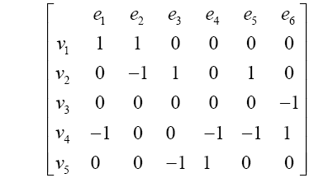
图的代数表示
无环有向图的关联矩阵
设无环有向图D=<V,E>, V={v₁, v₂, …, v_{n}}, E={e₁, e₂, …, e_{m}}.
令
则称(m_{ij})_{n×m}为D的关联矩阵, 记为M(D).
性质:
(2) 第i行1的个数等于d⁺(v), 第i行−1的个数等于d⁻(v)
(3) e_{j}与e_{k}是重边 ⇔ 第j列与第k列相同

Slide 33
有向图关联矩阵的性质
定理3.2.1 有向图G=(V,E)关联矩阵B的秩ran B < n
定理3.2.3 有向连通图G=(V,E)关联矩阵B的秩
ran B ＝ n－1。
。

Slide 34
基本关联矩阵
基本关联矩阵: 在G=<V, E>的关联矩阵B中划去任意点v_{k}所
对应的行, 得到一个(n-1)×m矩阵B_{k}.
定理3.2.4 有向连通图G的基本关联矩阵B_{k}的秩为n-1.
推论3.2.1 n个点的树的基本关联矩阵的秩为n-1.
定理3.2.5. 设B_{k}为有向连通图G的基本关联矩阵, C是G中的一个回路, 则C中各边所对应B_{k}的各列相关.
定理3.2.6 令B_{k}是有向连通图G的基本关联矩阵, 则B_{k}的任意n-1阶子阵行列式≠0 ⇔ 其各列所对应的边构成G的一棵支撑树.

Slide 35
支撑树的计数
定理3.3.1 (Binet—Cauchy 定理)：A=(a_{ij})_{m×n}, B=(b_{ij})_{n×m},
m≤=n. 则
其中：A_{i}是从A中取不同的m列所成的行列式.
B_{i}是从B中取相应的m行构成的行列式

Slide 36
基本关联矩阵的性质
定理3.2.2 设B₀为B(G)的任意一k阶方阵, 则
|B₀|=±1或0.
证
对k归纳. k=1时, 成立.
假设k-1时成立, 则当B₀为B(G)的任一k阶方阵时,
找一列利用代数余子式展开
（1）有一列全为0
（2）所有列都同时包含了1和-1
（3）至少有一列只包含了1或-1

Slide 37
支撑树的计数
定理3.3.2 设B_{k}是有向连通图G=<V, E>的某一基本关联矩
阵, 则G的不同树的数目是
证明: 设B_{k}=(b_{ij})_{(n-1)×m}
∵ G连通 ∴m≥n-1.
其中|B_{i}|为B_{k}的某一n-1阶子阵的行列式.
若|B_{i}|²≠0 ⇒ |B_{i}|≠0 ⇒ 其所对应的边构成G的一棵树
∵ |B_{i}|=±1 ∴ 如果B_{i}的各列所对应的边构成G的一棵树,
则对 的贡献为1. ⇒ 恰为G中不同树的数目.

Slide 38
无向连通图的树计数
方法：将无向图G的各边加一方向，得有向图G’，
G’的树与G的树一一对应。
例：求完全图K_{n}中不同支撑树的数目。

Slide 39
支撑树的计数
不含或必含特定边的树计数
有向连通图
若求不含e的支撑树数目
令G’=G-e, 则只需求G’的支撑树数目
若求必须含e的支撑树数目
• 计算G的树的数目，减去G’=G-e的树的数目
• 可将e的两个端点收缩成一个点，则得到n-1
个结点的新图G’，G’的树与G的必含e的树
一一对应

Slide 40
根树的定义
定义3.3.1 根树
T是有向树，若T中存在某结点v₀的入度为0，其余结点入度为1，则称T是以v₀为根的外向树，或称根树，
用 表示

Slide 41










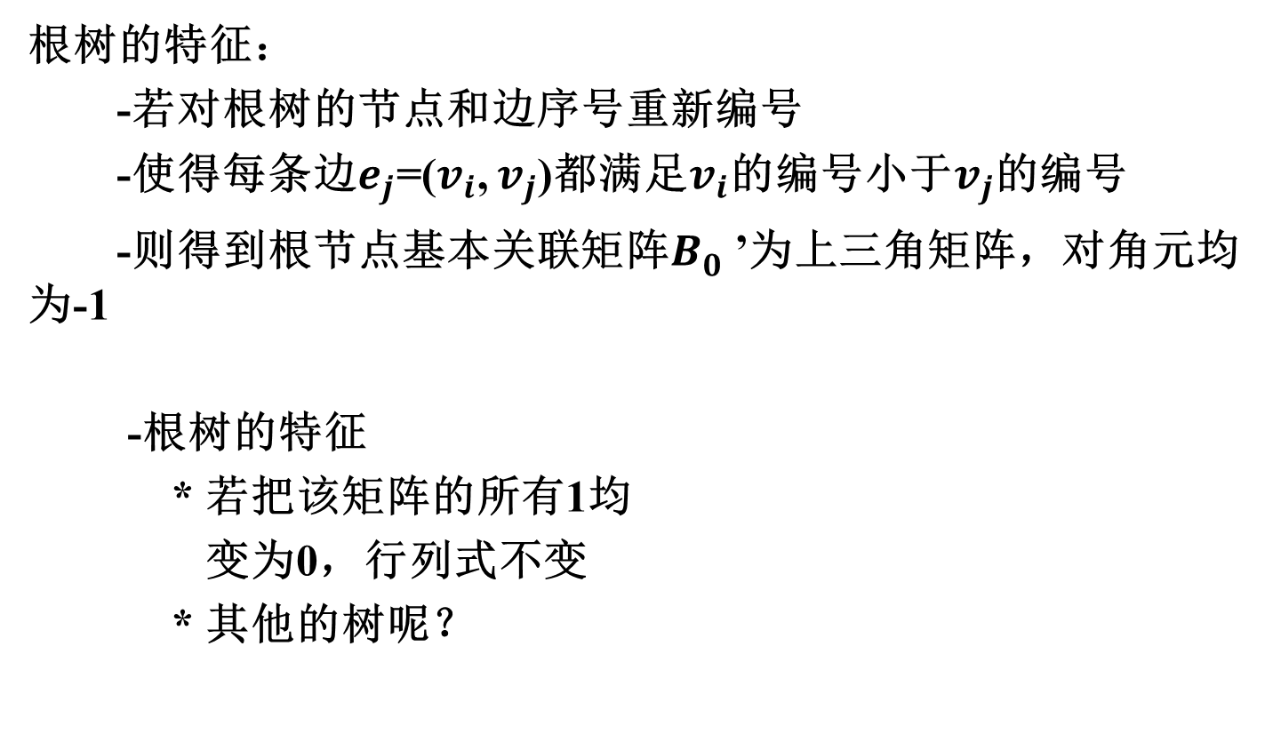














有向图根树的性质
根树的特征：
-若对根树的节点和边序号重新编号
-使得每条边$e_{j}$=($v_{i}$, $v_{j}$)都满足$v_{i}$的编号小于$v_{j}$的编号
-则得到根节点基本关联矩阵$B_{0}^{}$’为上三角矩阵，对角元均为-1
-根树的特征
* 若把该矩阵的所有1均
变为0，行列式不变
* 其他的树呢？
$$e_{1}$$
$$e_{2}$$
$$e_{3}$$
$$e_{4}$$
$$v_{1}$$
$$−1$$
$$0$$
$$1$$
$$1$$
$$v_{2}$$
$$0$$
$$−1$$
$$0$$
$$0$$
$$v_{3}$$
$$0$$
$$0$$
$$−1$$
$$0$$
$$v_{4}$$
$$0$$
$$0$$
$$0$$
$$−1$$

Slide 42
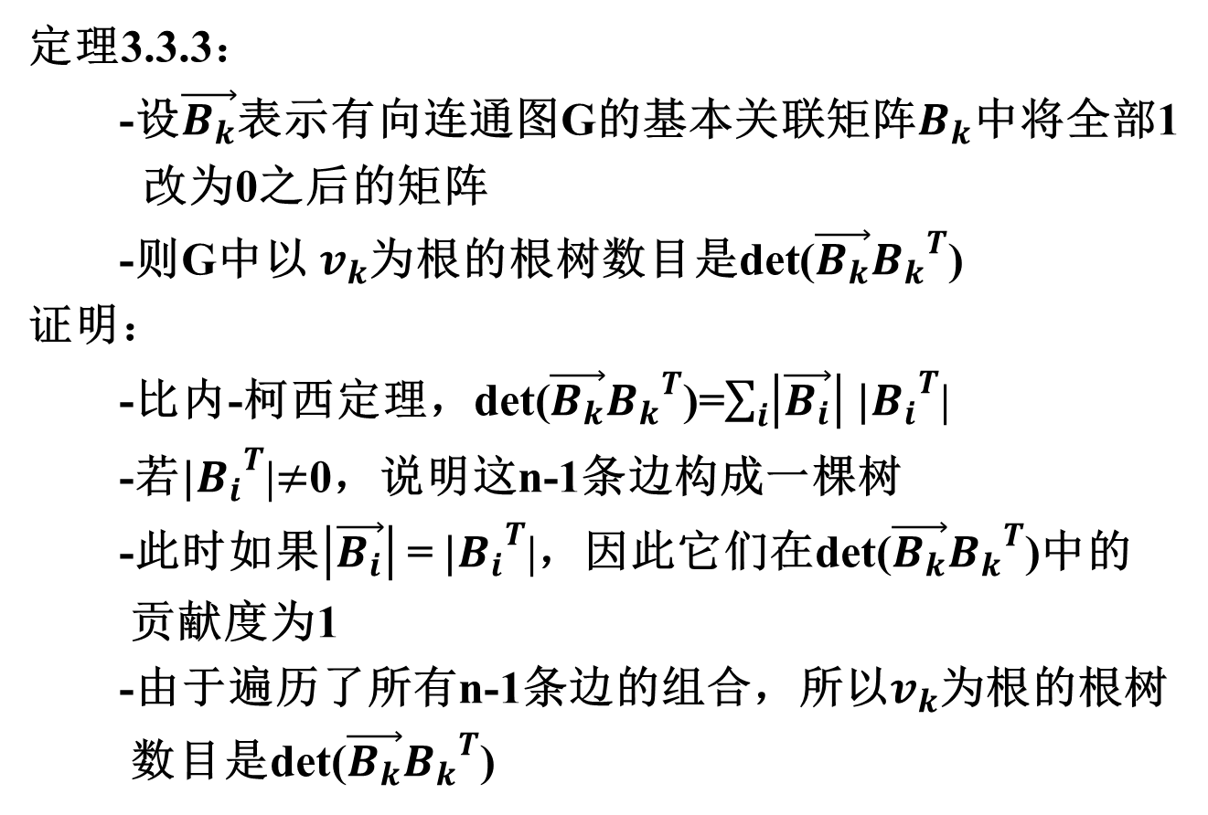
有向图根树的性质
定理3.3.3：
-设$\vec{B_{k}}$表示有向连通图G的基本关联矩阵$B_{k}$中将全部1
改为0之后的矩阵
-则G中以 $v_{k}$为根的根树数目是det($\vec{B_{k}}{B_{k}}^{T}$)
证明：
-比内-柯西定理，det($\vec{B_{k}}{B_{k}}^{T}$)=$\sum_{i}{\left|\vec{B_{i}}\right| {|B_{i}}^{T}}$|
-若${|B_{i}}^{T}$|$≠$0，说明这n-1条边构成一棵树
-此时如果$\left|\vec{B_{i}}\right|$= ${|B_{i}}^{T}$|，因此它们在det($\vec{B_{k}}{B_{k}}^{T}$)中的
贡献度为1
-由于遍历了所有n-1条边的组合，所以$v_{k}$为根的根树
数目是det($\vec{B_{k}}{B_{k}}^{T}$)

Slide 43
回路矩阵
定义3.4.1 完全回路矩阵
有向连通图G的全部初级回路构成的矩阵, 称为G的
完全回路矩阵. 记为C_{e}. 它的元素为:
完全回路矩阵可能包含多少个回路？
–最多可能包含2^{m-n+1}-1

Slide 44
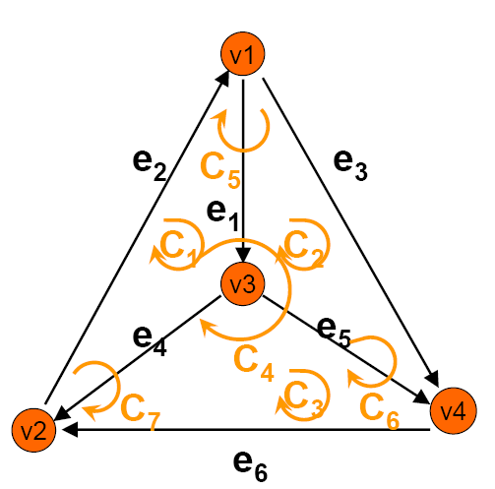
回路矩阵
完全回路矩阵可能包含多少个回路？
–最多可能包含2^{m-n+1}-1
–是否独立呢？

Slide 45
基本回路矩阵
定义3.4.2. 当有向图G=<V, E>的生成树T确定以后, 每
条余树边e所对应的回路称为基本回路, 该回路的
方向与e的方向一致. 由全部基本回路构成的矩阵
称为G的基本回路矩阵. 记为C_{f}.
8
例: 取T={e₁, e₅, e₆}, 则基本回路矩阵为:

Slide 46
基本回路矩阵
例: 取T={e₁, e₅, e₆}, 则基本回路矩阵为:
若将C_{f}的行列进行交换, 使T的边放在后, 余树边放在前, 且次序与它所构成的回路一致,就可以写成分块矩阵形式.
即 ,其中 是T边所对应的子阵

Slide 47
离散数学II ―图论第八讲
陈莉
清华大学软件学院
计算机辅助设计、图形与可视化研究所
2021年5月5日

Slide 48
回路矩阵的性质
定理3.4.1 有向连通图G=<V, E>的关联矩阵B和完全回路
矩阵C_{e}的边次序一致时, 恒有
证明:设 ， 则 , 其中

Slide 49
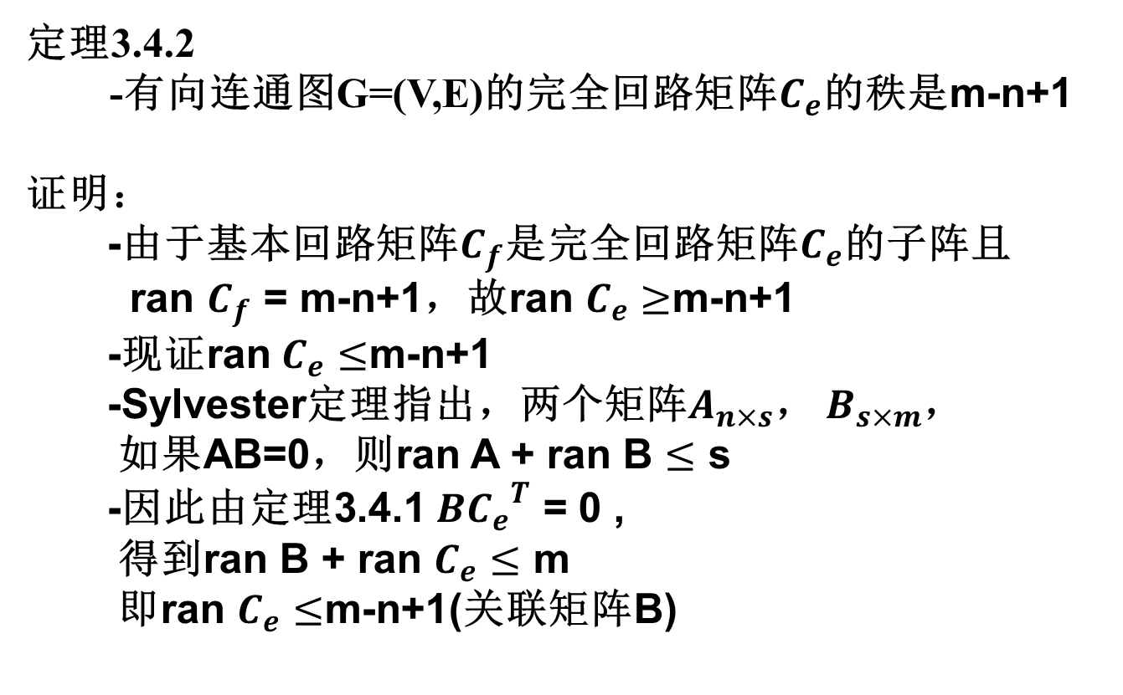
回路矩阵的性质

Slide 50
回路矩阵的性质
定义3.4.3 由连通图G中m-n+1个互相独立的回路组成的
矩阵, 称为G的回路矩阵.
性质:
(1) 基本回路矩阵C_{f}是回路矩阵.
(2) BC^{T}=0. (其中B, C的边次序一致)
(3) C=P C_{f} 其中P是非奇异的方阵，C与C_{f}的边次序一致.

Slide 51
回路矩阵的性质
定理3.4.3 连通图G的回路矩阵C的任一m-n+1阶子阵行列
式非0当且仅当这些列对应于G的某一棵余树.
(余树与其回路矩阵之间的关系)

Slide 52
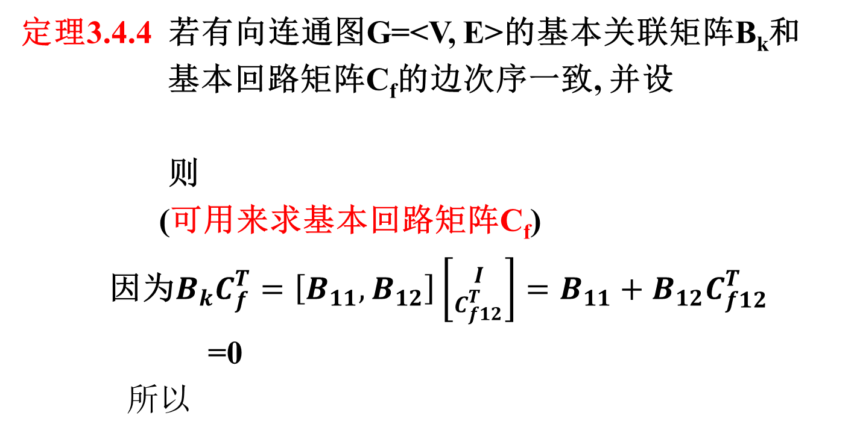
回路矩阵的性质
定理3.4.4 若有向连通图G=<V, E>的基本关联矩阵B_{k}和
基本回路矩阵C_{f}的边次序一致, 并设
则
(可用来求基本回路矩阵C_{f})
因为$B_{k}C_{f}^{T}=\left[B_{11},B_{12}\right]\left[{I \atop C_{f12}^{T}}\right]=B_{11}+B_{12}C_{f12}^{T}$
=0
所以

Slide 53
割集矩阵及其性质
定义3.4.5 完全割集矩阵
有向连通图G的全部割集组成的矩阵, 称为
完全割集矩阵, 记为S_{e}. 其中

Slide 54
割集矩阵及其性质
割集将连通图的点分成两个连通分支, 其点数分别为i和n-i, 1≤i≤n-1.
故G的最多有 个不同的割集.
这些割集不一定独立.
定义3.4.6: 设T是连通图G的一棵树, e_{i}是T的一条边, 对应e_{i}存在G的割集S_{i}, S_{i}只包括一条树上的边及某些余树边, 且与e_{i}的方向一致. 这时称S_{i}为G的对应树T的一个基本割集.
定义3.4.7: 给定有向连通图G的一棵树, 则由全部基本割集组成的矩阵称为基本割集矩阵. 记为S_{f}.

Slide 55
割集矩阵的性质
定理3.4.5当有向连通图G的完全回路矩阵C_{e}和完全割集
矩阵S_{e}的边次序一致时, 有 .
证明:设 ， 则 , 其中S_{ik}是第i个割集中的第k条边,
C_{jk}是第j个回路中的第k条边.

Slide 56
割集矩阵的性质
定理3.4.6 连通图G的完全割集矩阵S_{e}的秩是n-1.
证明: 显然ran(S_{e})≥n-1. 又 =0.
∴ 由Sylvester定理，ran(S_{e})+ran(C_{e})≤m,
而ran(C_{e})=m-n+1.
∴ ran(S_{e})≤n-1.
∴ ran(S_{e})=n-1.
定义3.4.8 连通图G的n-1个互相独立的割集构成的矩阵
称为G的割集矩阵. 记为S.
性质:
(1) 基本割集矩阵S_{f}是割集矩阵.
(2) SC^{T}=0. S和C的边次序一致.
(3) S=P S_{f}. 其中P为非奇异方阵, S与S_{f}的边次序一致.

Slide 57
割集矩阵的性质
定理3.4.7 连通图G=<V, E>的割集矩阵S的任一n-1阶子阵
行列式非0，当且仅当这些列对应于G的某棵树.
定理3.4.8 若有向连通图G=<V, E>中关于某棵树的基本割集
矩阵S_{f}和基本回路矩阵C_{f}的边次序一致, 并设
则
推论3.4.1: 若连通图G=<V, E>的基本割集矩阵与基本关联
矩阵的边次序一致时，有
(可用来求基本割集矩阵C_{f})

Slide 58
最小支撑树
Prim算法（堆优化O(mlogn)）
基本思想：
首先任选一个结点v₀构成集合V’，
然后不断在V-V’中选一条到V’中某点(如点v)最短的边 (u,v) 进入树T, 并令V’=V’+u, 直至V’=V
实现：
与Dijkstra算法类似

Slide 59
最小支撑树
Kruskal算法(O(mlogm))
基本思想：
不断地往T中添加当前的最短边，如果此时会
构成回路，那么它一定是这个回路的最长边，
删之。直至最后达到n-1条边为止。
T= empty graph
E=将m条边按权从小到大顺序排序为: e₁, e₂, …, e_{m}
for i= 1 to n-1
{在E中按顺序取边，直到找到不与T中的边构成回路的边e_{j},
在E中删去e_{j}以及它前面的边
T= T ＋ e_{j}
} //T 是G的最小支撑树

Slide 60
最小支撑树
两种方法均是贪心算法
求出的都是最优解
Kruskal算法的计算复杂度为O(m+plogm),
其中p为迭代次数
Prim算法的计算复杂度为O(n²),与边数无关
稠密图应该用Prim算法，Kruskal适合于稀疏图

Slide 61
根树的基本概念
根树的几个术语
设T是n(n ≥ 2)阶有向图, 若T中有一个顶点的入度为0,
其余的顶点的入度均为1, 则称T为根树(Rooted Tree);
入度为0的顶点称为树根(Root);
入度为1出度为0的顶点称为叶结点;
入度为1出度不为0的顶点称为内结点;
内点和树根统称为分支点;
从树根到结点v路径的长度称为v的层数;
层数最大值称为树高;

Slide 62
根树的基本概念
根树的几个术语
通常我们用将家族成员之间的关系来描述根树中的结点关系。
设T为一棵大于一个结点的根树, ∀u, v∈V(T),
若u → v, 则称u是v的祖先(Ascendant),
v是u的后代(Descendant)
若边<u, v>∈E(T), 则称u是v的父亲(Parent),
v为u的儿子(Child);
若结点u和v的具有相同父亲, 则称u和v是兄弟(Sibling)

Slide 63
根树的基本概念
根树的几个术语
若将根树T中每个结点的孩子都标定次序, 则称T为有序树。根据根树T中每个分支点孩子数和是否有序, 树可分为:
(1) 若T的每个分支点至多有k个孩子, 则称T为k叉树;
若k叉树是有序的, 则称它为k叉有序树;
(2) 若T的每个分支点都恰好有k个孩子, 则称T为k叉正则树;
若T是有序的, 则称它为k叉正则有序树;
(3) 若T是k叉正则树, 且每个叶结点的层数均为树高, 则称T
为k叉满正则树;若T是有序的, 则称它为k叉满正则
有序树。

Slide 64
根树的性质
性质1 带有i个分支点的正则m元树含有n=mi+1个结点.
证明：除根之外每个结点都是分支点的孩子，因为每个分支点有m个孩子，所以n=mi+1.
性质2 在高度为h的m叉树里最多有m^{h}个树叶.
证明：采用数学归纳法.
1) 高度k=1时，h=1, 显然成立。
2) 假设k<h都满足m叉树最多有m^{k}个树叶.
当k=h时，树T的所有树叶都可以看
作是删除从根到第一层的结点
的边后所获得的所有
子树的树叶，
故必然小于m*m^{h-1}=m^{h}
高度<h的
第一子树
高度<h的
第2子树
高度<h的
第m子树
……

Slide 65
根树的性质
性质1 带有i个分支点的正则m元树含有n=mi+1个结点.
证明：除根之外每个结点都是分支点的孩子，因为每个分支点有m个孩子，所以n=mi+1.
性质2 在高度为h的m叉树里最多有m^{h}个树叶.
证明：采用数学归纳法.
1) 高度k=1时，h=1, 显然成立。
2) 假设k<h都满足m叉树最多有m^{k}个树叶.
当k=h时，树T的所有树叶都可以看
作是删除从根到第一层的结点
的边后所获得的所有
子树的树叶，
故必然小于m*m^{h-1}=m^{h}
高度<h的
第一子树
高度<h的
第2子树
高度<h的
第m子树
……

Slide 66
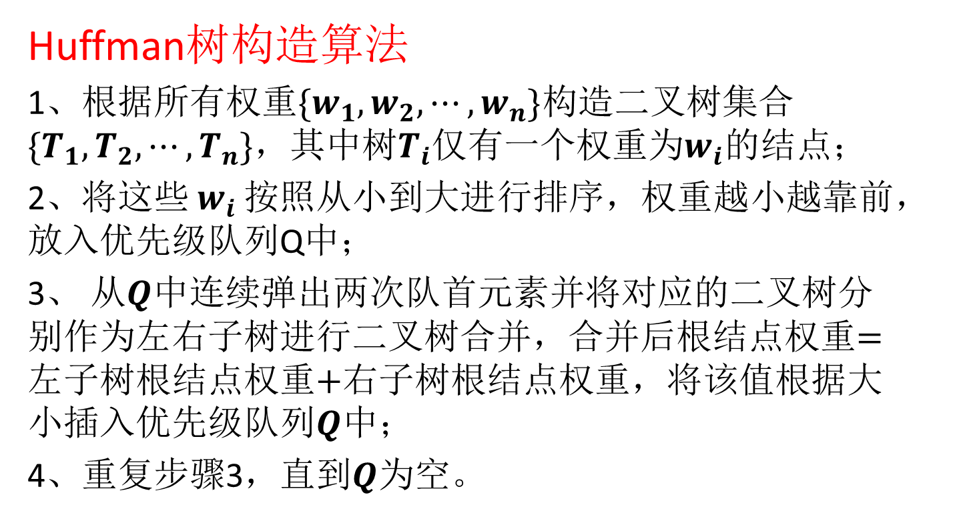
Huffman树
Huffman树构造算法
1、根据所有权重${\{w}_{1},w_{2},⋯,w_{n}\}$构造二叉树集合$\{T_{1},T_{2},⋯,T_{n}\}$，其中树$T_{i}$仅有一个权重为$w_{i}$的结点；
2、将这些$w_{i}$按照从小到大进行排序，权重越小越靠前，放入优先级队列Q中；
3、 从$Q$中连续弹出两次队首元素并将对应的二叉树分别作为左右子树进行二叉树合并，合并后根结点权重$=$左子树根结点权重$+$右子树根结点权重，将该值根据大小插入优先级$\text{队列}Q$中；
4、重复步骤3，直到$Q$为空。
O(nlogn)
O(logn)
n-2次
整个算法计算复杂度O(nlogn)

Slide 67
Huffman树
定理3.6.1 由Huffman算法得到的二叉树是最优二叉树。
证明：
1.对于最优二叉树T，假定n≥3，w₁≤w₂≤…≤w_{n}，一定有l₁=max{l_{i}}。否则，如果存在w_{k}≥w₁且l_{k}≤l₁，那么交换w_{k}与w₁就能够得到权重更小的二叉树。
2.w₁一定有兄弟结点，否则把w₁赋给其父节点，能够得到权重更小的二叉树。而且这个兄弟结点一定是w₂，否则此树不是最优，道理同第一步。
3.这样w₁ 和w₂以及他们的父节点构成一个最优子树，把它们合并为一个结点（权重相加）不改变树的最优性。
4.重复这个合并的过程一直都不会改变树的最优性，直到三个结点为止，所以得到的树是最优二叉树。

Slide 68
Huffman树的应用
分数: 0-59 60-69 70-79 80-89 90-100
比例(%): 5 15 40 30 10
设权序列为: 5,10,15,30,40 构造最优树:
100
中等
Y
70≤a<80
40
N
60
Y
80≤a<90
N
良好
30
30
Y
60≤a<70
及格
N
15
15
Y
不及格
a<60
N
5
10
优秀

Slide 69
Huffman树的应用
编码
定义 设a₁a₂…a_{n-1}a_{n}是长度为n的符号串, 称其子串a₁, a₁a₂, …, a₁a₂…a_{n-1}分别为该符号串的长度为1, 2, …, n-1的前缀;
设A = {b₁, b₂, …, b_{m}}为一个符号串集合, 若对于∀b_{i}, b_{j}∈A, i ≠ j, b_{i}和b_{j}互不为前缀, 则称A为前缀码;
若符号串b_{i}(i=1..m)中只出现0和1 , 则称A为二元前缀码;

Slide 70
Huffman树的应用
前缀码
例如：
{ 1, 00, 011, 0101, 01001, 01000 }为前缀码,
{ 1, 00, 011, 0101, 0100, 01001, 01000 }不是前缀码, 因为0100既是01001又是01000的前缀。
可用二叉树产生二元前缀码。
设T是具有k个叶结点的二叉树, v为T的内点:
若v只有一个孩子, 则在连接v的边上可标0或1;
若v有两个孩子, 在连接v的左边上标0, 右边上标1;

Slide 71
Huffman树的应用
前缀码
设v_{i}是T的一个叶结点, 从树根到v_{i}的通路上各边的标
号(0或1), 按通路上边的顺序组成的符号串放在v_{i}处,
则k个叶结点处k个符号串组成的集合为二元前缀码。
叶结点v_{i}处符号串的前缀均在v_{i}所在通路上的顶点处
达到, 因此, 所得符号串集合必为前缀码。
若T是正则二叉树, 则由T产生的前缀码是唯一的。

Slide 72
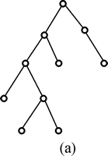
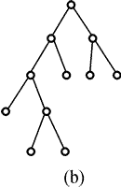
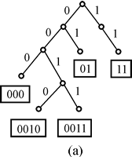
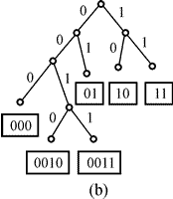
Huffman树的应用
例 求出右图两棵二叉树所产生的二元前缀码。
右图(a)为二叉树, 将连接每个分支点的两条边分别标上0和1, 见下左图(a)所示, 产生的前缀码为{ 11, 01, 000, 0010, 0011 }。
若将一个儿子的分支点引出的边标上0, 则产生前缀码为{ 10, 01, 000, 0010, 0011 }。
上右图(b)是二叉正则树, 它只能产生唯一的前缀码。标定后二叉正则树为下右图(b)所示, 前缀码为{ 01, 10, 11, 000, 0010, 0011 }。
解

Slide 73
Huffman树的应用
上面例子产生出来前缀码都可传输5个符号, 比如: A, B, C, D和E都不会传错, 但当这些字母出现频率不同时, 哪一个符号串传输哪个字母最省呢？
我们可用符号出现的频率为权, 用Huffman算法求最优二叉树, 由最优二叉树产生的前缀码称为最佳前缀码, 用最佳前缀码传输对应的符号可使传输的二进制数位最省。

Slide 74
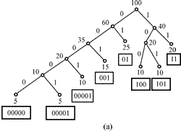
Huffman树的应用
例： 在通信中, 八进制数字出现的频率如下:
0: 25% 1: 20% 2: 15% 3: 10%
4: 10% 5: 10% 6: 5% 7: 5%
解（续）
用Huffman算法求最优树如右图(a)。
图中矩形框中的符号串为对应数字的编码, 即可用编码01, 11, 001, 100, 101, 0001, 00000和00001来分别传输0, 1, 2, 3, 4, 5, 6和7。
8个编码的集合{ 01, 11, 001, 100, 101, 0001, 00000, 00001 }为前缀码, 且是最佳前缀码。

Slide 75
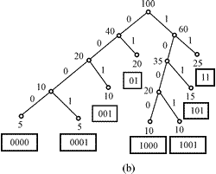
Huffman树的应用
最佳前缀码唯一吗？
不是唯一的。因为选择两个最小权的选法不唯一, 和两个权所对应的顶点放在左右位置也可不同,
但它们的权都是相等的, 即它们都是最优树。
W(T’) =10+20+40+100+
60+35+20 = 285 = W(T)。
所以, T’也是最优树。

Slide 76
支撑树的生成
假定t₁，t₂是连通图G的两棵树，t₁中共有k条边不属于t₁，则称t₁和t₂的距离d(t₁,t₂)=k。
定义3.5.1 设t₁,t₂是连通图G距离为1 的两棵树。
且t₁-t₂=(e), t₂-t₁=(e')。
则t₂=t₁⊕ (e,e') 称为t₁到t₂的基本树变换。
由于e'∉t₁，因此它是t₁的一条余树边。t₁+(e')含有一条唯一回路C,e∈C。所以t₁⊕ (e,e')又形成了G另一棵树t₂。
V₂
e₁
e₂
例3.5.1 右图中t₁=(e₂,e₃,e₁), t₂=(e₂,e₃,e₄)，
则t₂=t₁⊕(e₁,e₄)
是 t₁到t₂的基本树变换。
e₆
V₁
V₃
e₃
e₄
e₅
V₄

Slide 77
支撑树的生成
定理3.5.1 令t₁,t₂是G中距离为1( 有一条边不同) 的两棵树,
且t₁-t₂=(e), t₂-t₁=(b)。则b∈S_{e}(t₁)。
反之，若b∈S_{e}(t₁)，则t₁⊕ (e,b)是树。
证明： 由t₁-t₂=(e), t₂-t₁=(b)可得t₁⊕t₂= (e,b)。
设t₁=(e,a₁,a₂,…,a_{k})， t₂=(b,a₁,a₂,…,a_{k})。
若b ∉ S_{e}(t₁)，由于S_{e}(t₁)不含t₁其他树枝边a₁,a₂,…,a_{k}，故S_{e}(t₁)不含t₂的任何一条边。这样删去S_{e}(t₁)的全部边之后，G仍连通，这与S_{e}(t₁)是割集矛盾。
反之，若b∈S_{e}(t₁)，而S_{e}(t₁)只含t₁的唯一树枝e。因此b≠a_{i}。 所以b ∉ t₁。t₁+b存在含e的唯一回路，因此t₁⊕ (e,b)连通，同时有n-1条边。它是一棵树。
由于S_{e}(t₁)中的边b是任意的，所以立即可以进行推广。

Slide 78
支撑树的生成
定理3.5.2 给定G的一棵树t₀,令t₁,t₂,…,t_{p}是G中全部满足 t₀-t_{i}=(e), t_{i}-t₀=(b_{i})的树，则S_{e}(t₀)=(e,b₁,b₂,…,b_{p})。反之，若b_{i}∈S_{e}(t₀)则t_{i}=t₀⊕ (e,b_{i})是树。
例3.5.2 图中t₀=(e₁,e₂,e₃)。
则t₁=(e₄,e₂,e₃),
t₂=(e₆,e₂,e₃)
满足 t₀-t₁=(e₁),
t₁-t₀=(e₄),
t₂-t₀=(e₆),
S_{e1}(t₀)=(e₁,e₄, e₆) 。
割集
V₂
e₁
e₂
e₆
V₃
V₁
e₃
e₄
e₅
V₄

Slide 79
支撑树的生成
定义3.5.2 设T^{e}={t₀⊕ (e,b)|b ∈ S_{e} (t₀), b≠e}
T^{e}表示对G的某棵参考树t₀, e∈t₀。逐一用其基本割集S_{e} (t₀)的每条边去替换e，即进行基本树变换之后的新树集合。
定理3.5.3 设t₀=(e₁,e₂,…,e_{k}) 是G中的参考树。则G中与t₀距离为1的树恰在T^{e1,} T^{e2} , … , T^{ek} 的某个集合之中。
定义 类似令T^{eres}={t⊕ (e_{s},b)|b ∈ S_{es} (t), t ∈ T^{er},b≠e_{s}}。
对参考树t₀中的一条树边 e_{r}，先求替换e_{r}的与t₀距离为1的树的集合T^{er}，然后对T^{er}中的每棵树t，若e_{s}是它们的树枝，再进行一次基本树变换。即使用e_{s}所对应的以t为树的基本割集中的其余边b来替换e_{s}。从而得到T^{eser}中的一棵树。

Slide 80
支撑树的生成
定义3.5.3 设t₀=(e₁,e₂,…,e_{n-1})是G的一棵参考树。
定义T^{e1e2}= {t⊕ (e₂,b)|b ∈ S_{e2} (t) ∩S_{e2} (t₀), t ∈T^{e1}, b≠e₂}。
比如上例中
S_{e2} (t₁) ∩S_{e2} (t₀) =(e₂,e₅,e₆) ∩(e₂,e₅,e₆)=(e₂,e₅,e₆)
S_{e2} (t₂) ∩S_{e2} (t₀) =(e₂,e₁,e₄,e₅) ∩(e_{2,}e₅,e₆)=(e₂, e₅)
因此只有t₁', t₂', t₃'属于T^{e1e2}。由于S_{e2}(t₀)是图G关于树t₀的包含树枝e₂的基本割集。由于e₁,e₂都在t₀中，所以割集S_{e2}(t₀)不会包含另一条树枝e₁，即
e₁∉S_{e2}(t)∩S_{e2}(t₀)，当然e₂ ∈ S_{e2}(t)∩S_{e2}(t₀)，但b≠e₂ 。即T^{e1e2}中的每一棵树包含了t₀中除e₁,e₂之外的所有边，并对任意t∈T^{e1e2}，都有d(t,t₀)=2。因此可以得到结论。
注：书中这里有错误
注：书中这里有错误

Slide 81
支撑树的生成
定理3.5.4 设t₀=(e₁,e₂,…,e_{n-1})是距离为2的全部支撑树都在集合T^{eiej}之中，e_{i},e_{j}∈t₀,i≠j。
一般情况下可以定义T^{e1e2…ek}如下
{t⊕ (e_{k},b)|b ∈ S_{ek} (t) ∩S_{ek} (t₀), t ∈T^{e1e2…ek-1}, b≠e_{k},k<n}。
这样，如果令T¹=∪T^{ei}, e_{i}∈t₀。T²=∪T^{eiej}, e_{i},e_{j}∈t₀,…。 T^{k}=∪T^{ei1ei2…eik}, e_{ij}∈t₀, j=1,2,…,k。
定理3.5.5 设t₀连通图G的参考树，t≠t₀是G的任一棵支撑树， 那么一定有t∈∪T^{i}。

Slide 82
支撑树的生成
2. T¹=T^{e1}∪T^{e2}∪T^{e3}={(e₄,e₂,e₃),(e₆,e₂,e₃)}∪{(e₁,e₅,e₃),(e₁,e₆,e₃)}∪{(e₁,e₂,e₄),(e₁,e₂,e₅)。
其中s_{e1}(t₀)=(e₁,e₄,e₆)，s_{e2}(t₀)=(e₂,e₅,e₆)，s_{e3}(t₀)=(e₃,e₄,e₅)
V₂
V₂
e₁
e₂
e₁
e₂
e₆
V₃
e₆
V₁
V₁
V₃
e₃
e₃
e₄
e₅
e₄
e₅
V₄
V₄

Slide 83
支撑树的生成
3.T²=T^{e1e2}∪T^{e1e3}∪T^{e2e3}
（1）T^{e1e2}={(e₅,e₄,e₃),(e₆,e₄,e₃),(e₅,e₆,e₃)}。
（2）计算T^{e1e3}。其中T^{e1}包括t₁=(e₄,e₂,e₃),t₂=(e₆,e₂,e₃)， s_{e3}(t₁)∩s_{e3}(t₀)=(e₁,e₃,e₅,e₆)∩(e₃,e₄,e₅)= (e₃,e₅)
s_{e3}(t₂)∩s_{e3}(t₀)=(e₃,e₄,e₅)∩(e₃,e₄,e₅)= (e₃,e₄,e₅)
T^{e1e3}={(e₅,e₄,e₂),(e₄,e₆,e₂),(e₅,e₆,e₂)}
（3）计算T^{e2e3}。其中T^{e2}包括t₁=(e₃,e₁,e₅),t₂=(e₃,e₁,e₆)，
s_{e3}(t₁)∩s_{e3}(t₀)=(e₃,e₂,e₄,e₆)∩(e₃,e₄,e₅)=(e₃,e₄)
s_{e3}(t₂)∩s_{e3}(t₀)=(e₃,e₄,e₅)∩(e₃,e₄,e₅)=(e₃,e₄,e₅)
T^{e2e3}={(e₄,e₁,e₅),(e₄,e₁,e₆),(e₅,e₁,e₆)}
所以T²包含了9棵树。

